Slide 1

Java EE 6企业级应用开发教程
第10章 JPA

Slide 2
本章主要内容
JPA概述
实体对象
实体关系映射
实体管理器
事务

Slide 3
10.1 JPA概述
JPA全称为Java Persistence API，即Java 持久化API。基于Java 持久化的解决方案，旨在规范、简化Java对象的持久化工作。
主要是为了解决ORM 框架的差异,它的出现在某种程度上能够解决目前ORM框架之间不能够兼容的问题。
JPA不仅可以使用在EJB环境中，也可以在SE环境中使用。

Slide 4
对象关系映射（Object Relational Mapping，简称ORM）是一种为了解决面向对象与关系数据库存在的互不匹配的现象的技术。
这里的“O”表示的是对象，“R”表示的是关系型数据库，“M”表示的是对象和关系型数据库之间的联系。
简单的说，ORM是通过使用描述对象和数据库之间映射的元数据，将面向对象程序中的对象自动持久化到关系数据库中。

Slide 5
在ORM中，有复杂的映射类型，比如一对多、多对多映射等。无论是哪种类型的映射，都遵循以下几个基本原则:
类通常映射为表
类中的属性通常映射为表中的一列
如果类的属性是集合类，则会涉及到多个表的关联映射
常用的ORM工具：TopLink、Hibernate、OpenJPA
Jboss 7.1中使用Hibernate作为ORM映射工具。

Slide 6
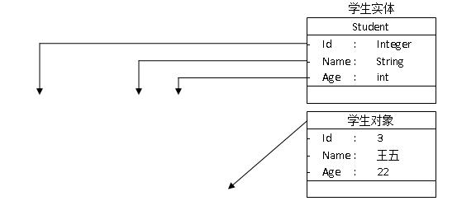
Id | Name | age
1 | 张三 | 21
2 | 李四 | 22
3 | 王五 | 22
图10-1 ORM实例

Slide 7
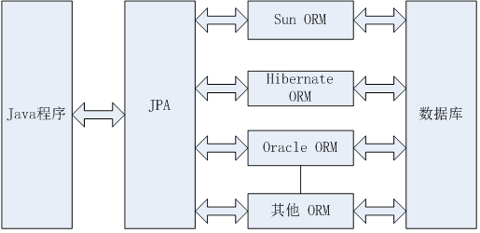
JPA和ORM模块示意图

Slide 8
JPA 的总体思想和现有Hibernate、TopLink，OpenJPA等ORM框架大体一致。总的来说，JPA包括以下3方面的技术：
  ORM 映射元数据，JPA支持XML和JDK 5.0标注两种元数据的形式，元数据描述对象和表之间的映射关系，框架据此将实体对象持久化到数据库表中；
  JPA的API，用来操作实体对象，执行CRUD操作，框架在后台替我们完成所有的事情，开发者从繁琐的JDBC和SQL代码中解脱出来。
  面向对象查询语言(JPQL)，这是持久化操作中很重要的一个方面，通过面向对象而非面向数据库的查询语言查询数据，避免程序的SQL 语句紧密耦合。

Slide 9
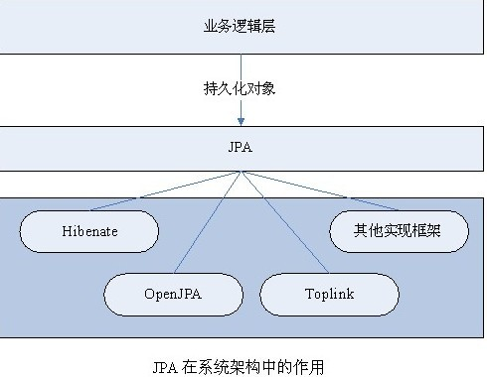

Slide 10
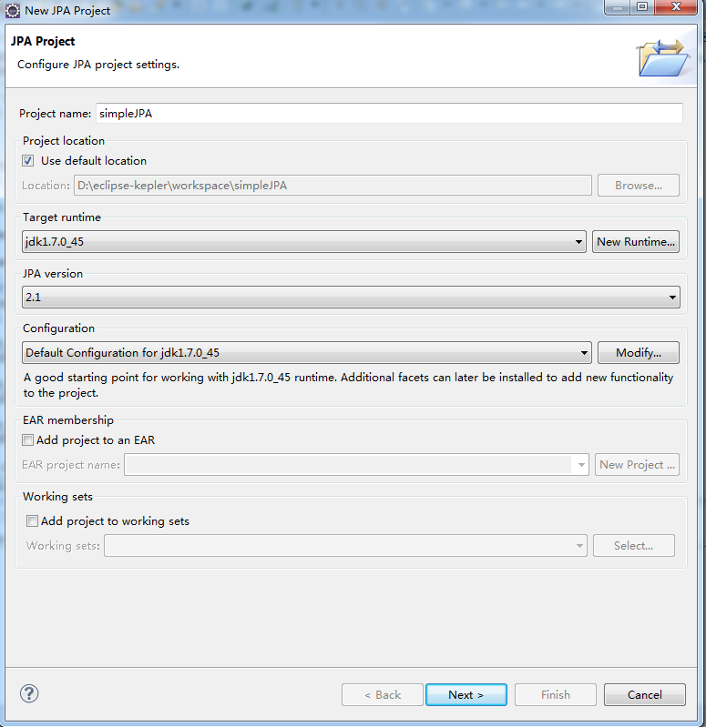
10.2一个简单的JPA例子
10.2.1 创建JPA工程
首先在Eclipse中创建一个 JPA工程：选择菜单中的 File->New->JPA Project,如图10-3所示：

Slide 11
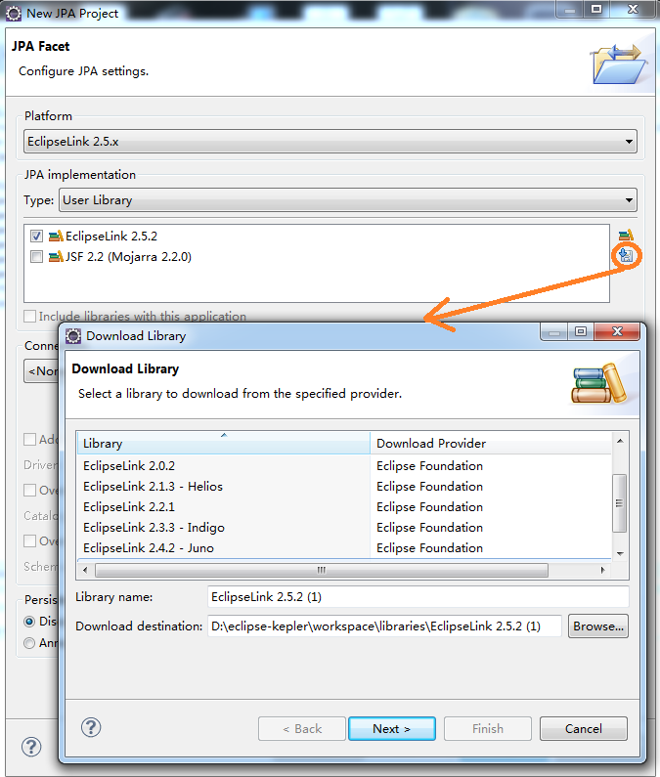
10.2一个简单的JPA例子
单击Next进入下一步，不用修改任何配置信息，然后进入JPA Facet设置界面。由于JPA需要厂商的具体实现，本书采用EclipseLink 2.5.X版本。因此在Platform处选择“EclipseLink 2.5.x”，Type处选择“User Library”，首次配置时需要下载类库，下载完成后，会返回到“JPA Facet配置页”，然后点击“Next”继续，如下图10-4所示：

Slide 12
10.2一个简单的JPA例子
10.2.2编写实体类代码
package simpleJPA;
....
@Entity
public class Student {
@Id
@GeneratedValue(strategy =
GenerationType.IDENTITY)
private int id;
private String name;
private String gender;
private String major;
public Student() {
}
public int getId() {
return this.id;
}
public void setId(int id) {
this.id = id;
}
public String getName() {
return this.name;
}
....
}

Slide 13
10.2一个简单的JPA例子
为了实现与后台数据库的交互，构建实体类之后，还需要创建
（1）persistence unit：定义了实体和数据存储直接的映射；
（2）persistence context：维护了一组受托管的实体对象实例所构成的集合，会追踪实体的状态变化；
（3）EntityManager：管理实体和数据存储之间的交互，当一个entity manager 实例创建后，会与persistence context关联。

Slide 14
10.2一个简单的JPA例子
10.2.3配置persistence.xml
1、配置中采用JTA事务类型，并且使用JNDI数据源
####persistence.xml文件####
<?xml version="1.0" encoding="UTF-8"?>
.......
<persistence-unit name="simpleJPA" transaction-type="JTA">
<jta-data-source>java:jboss/datasources/MySqlDS</jta-data-source>
<class>javaee.jpa.simpleJPA.Student</class>
</persistence-unit>
......

Slide 15
10.2一个简单的JPA例子
10.2.3配置persistence.xml
2、配置中采用本地事务
####persistence.xml文件####
<?xml version="1.0" encoding="UTF-8"?>
.......
<persistence-unit name="simpleJPA" transaction-type="RESOURCE_LOCAL">
<provider>org.eclipse.persistence.jpa.PersistenceProvider</provider>
<class>simpleJPA.Student</class>
<properties>
<property name="eclipselink.logging.level" value="FINE" />
<property name="eclipselink.jdbc.driver" value="com.mysql.jdbc.Driver" />
<property name="eclipselink.jdbc.url" value="jdbc:mysql://localhost:3306/jpa" />
<property name="eclipselink.jdbc.password" value="123456" />
<property name="eclipselink.jdbc.user" value="root" />
<property name="eclipselink.allow-zero-id" value="true" />
</properties>
</persistence-unit>
......

Slide 16
10.2一个简单的JPA例子
10.2.4客户端直接调用JPA
由于采用客户端直接调用JPA程序的方式，客户端和JPA程序均不在JBoss服务器上运行，所以persistence.xml配置采用本地事务的方式。

Slide 17
10.2.4客户端直接调用JPA
public class Client {
public static void main(String[] args) throws Exception
{
EntityManagerFactory factory =
Persistence.createEntityManagerFactory("simpleJPA",null);
EntityManager manager = factory.createEntityManager();
try
{
testsave1(manager);
showAll(manager);
}
finally
{
manager.close();
factory.close();
}
}

Slide 18
public static void testsave1(EntityManager manager)
{
Student p=new Student ();
p.setName("jase");
p.setGender("female");
p.setmajor ("计算机");
EntityTransaction transaction = manager.getTransaction();
transaction.begin();
manager.persist(p);
transaction.commit();
}

Slide 19
public static void showAll(EntityManager manager)
{
EntityTransaction transaction = manager.getTransaction();
transaction.begin();
Query q = manager.createQuery("select c from Student c");
List results = q.getResultList();
transaction.commit();
Iterator it=results.iterator();
while(it.hasNext())
{
Student p=(Student)it.next();
System.out.print(p.getId()+"\t");
System.out.print(p.getName()+"\t");
System.out.println(p.getGender()+"\t");
}
}
}

Slide 20
10.2一个简单的JPA例子
实体类Student的创建与普通Java对象一样。并通过Persistence类的静态方法createEntityManagerFactory("simpleJPA")获取实体管理器工厂，该方法中的参数应该与persistence.xml文件中的<persistence-unit name="simpleJPA">name属性相同。
然后调用该实体工厂生成实体管理器，实体管理器负责管理实体对象，对实体的各种操作都是通过实体管理器完成的。

Slide 21
10.2一个简单的JPA例子
10.2.5 EJB调用JPA
由于采用EJB调用JPA程序的方式，EJB程序需要运行在JBoss服务器上，所以persistence.xml配置中可以采用JNDI方式配置数据源并使用JTA来管理事务。

Slide 22
10.2一个简单的JPA例子
10.2.3配置persistence.xml
1、配置中采用JTA事务类型，并且使用JNDI数据源
<?xml version="1.0" encoding="UTF-8"?>
.......
<persistence-unit name="simpleJPA" transaction-type="JTA">
<jta-data-source>java:jboss/datasources/MySqlDS</jta-data-source>
<class>javaee.jpa.simpleJPA.Student</class>
</persistence-unit>
......

Slide 23
@Stateless
public class EJBCallJPA implements EJBCallJPARemote {
@PersistenceContext(unitName = "simpleJPA")
private EntityManager manager;
public EJBCallJPA() {
// TODO Auto-generated constructor stub
}
public void addStudent()
{
Student p=new Student ();
p.setName("wangyi");
p.setGender("female");
p.setMajor ("计算机");
manager.persist(p);
}
}

Slide 24
10.3 JPA实体映射
使用@Entity标注对一个POJO （Plain Ordinary Java Objects）类进行标注，就可使其成为一个可持久化的实体，也就是实体类。 实体类能够与数据库中的数据建立映射关系。
实体类至少要有一个无参的构造方法。
实体类至少要有一个主键。

Slide 25
10.3.1 映射实体
标注@Entity的类，表示该类是一个可持久化的实体。
当实体类被定义在容器中时，服务器将会首先加载所有标注了@Entity的实体类。
非容器中的实体类，会在实体管理器工厂被创建的时候进行加载。

Slide 26
标注为@Entity的实体类至少要有一个无参的构造方法，例如以下代码：
@Entity
public class Student {
……
public Student (){……}
public Student (Integer id ){……}
……
}

Slide 27
一个实体类至少要有一个主键（Primary Key）。例如以下代码所示将属性id标注为实体的主键：
@Entity
public class Student {
Student (){……}
private Integer id;
@Id
public Integer getId() {
return id;
}
public void setId(Integer id) {
this.id = id;
}
}

Slide 28
一个类标注了@Entity，该类就成为了一个可持久化的类。如果不标注任何属性，这个类及其属性将自动映射为数据库中默认的表和字段。
@Entity(name= "StudentEO")
@Table（name = "student_table"）
public class Student {
……
Student (){……}
……
}
这样标注后，在JPQL中执行SQL时要这样使用。
String sql = "SELECT c FROM StudentEO c";
Query query = entityManager.createQuery(sql);

Slide 29
10.3.2 映射表和字段
（1）映射表@Table
@Table标注表示所映射表的属性，该标注的属性定义如下。
@Target({TYPE})
@Retention(RUNTIME)
public @interface Table {
String name() default "";
String catalog() default "";
String schema() default "";
UniqueConstraint[] uniqueConstraints() default {};
}

Slide 30
在使用此@Table标注时，需要注意以下几个问题。
此标注需要标注在类名前，不能标注在方法或属性前。
name属性表示实体所对应表的名称，默认表名为实体的名称。
catalog和schema属性表示实体指定的目录名或是数据库名，这根据不同的数据库类型有所不同。
uniqueConstraints属性表示该实体所关联的唯一约束条件，一个实体可以有多个唯一约束条件，默认没有约束条件。
若使用uniqueConstraints标注时，需要配合标注UniqueConstraint标注来使用。

Slide 31
（2）映射方法和属性@Column
@Column标注表示所持久化属性所映射表中的字段,此标注可以标注在getter方法或属性前，两种标注方法都是正确的：
标注在属性前：
@Entity
@Table(name = "student_table")
public class Student{
@Column(name=“student_name ")
private String name;
}

Slide 32
标注在getter方法前：
@Entity
@Table(name = "student_table")
public class Student{
@Column(name="student_name ")
public String getName() {
return name;
}
}

Slide 33
10.3.3 主键映射
主键（Primary Key）是实体的唯一表示，调用EntityManager的find方法，可以获得相应的实体对象。每个实体至少要有一个唯一标识的主键。
@Id用于标注属性的主键，一旦标注了主键，该实体属性的值可以指定，也可以根据一些特定的规则自动生成。因此常与标注@GeneratedValue一起使用。

Slide 34
@GeneratedValue用于定义主键的自动生成，其参数strategy属性表示生成主键的策略。分别定义在枚举类型GenerationType中，该枚举类型的值如下所示：
public enum GenerationType { TABLE, SEQUENCE, IDENTITY, AUTO };
其中，默认为AUTO自动生成。

Slide 35
JPA默认提供了四种主键生成策略。
(1) GeneratorType.AUTO: 容器自动生成，自动选择一个最适合底层数据库的主键生成策略，这个是默认选项。
(2) GenerationType.IDENTITY : 使用数据库的自动增长字段生成，JPA容器将使用数据库的自增长字段为新增的实体对象赋唯一值，这种情况下，需要数据库本身提供自增长字段属性，支持该属性的DB有：SQL Server、DB2、MySQL、Derby等支持。
(3) GenerationType.SEQUENCE: 使用数据库的序列号为新增加的实体对象赋唯一值, 这种情况下需要数据库提供对序列号的支持常用的数据库中，Oracle支持。
(4) GenerationType.TABLE : 使用数据库表的字段生成，表示使用数据库中指定表的某个字段记录实体对象的标识。

Slide 36
例如以下代码所示将属性id标注为实体的主键：
@Entity(name=“StudentEO”)
public class Student {
Student (){……}
private Integer id;
@Id
@GeneratedValue(strategy =GenerationType.IDENTITY)
public Integer getId() {
return id;
}
public void setId(Integer id) {
this.id = id;
}
}

Slide 37
10.3.4 复合主键
有时一个实体的主键可能同时为多个，例如同样是之前使用的“Student”实体，需要通过name和email来查找指定实体，当且仅当name和email的值完全相同时，才认为是相同的实体对象。

Slide 38
要配置这样的复合主键，步骤如以下所示：
1）编写一个复合主键的类StudentPK，实现hashCode方法，和equals方法：
public class StudentPK implements Serializable {
public StudentPK() {
}
public StudentPK(String name, String email) {
this.name = name;
this.email = email;
}
private String email;
private String name;
……getters & setters ……

Slide 39
//实现hashCode方法
@Override
public int hashCode() {
final int PRIME = 31;
int result = 1;
result = PRIME * result + ((email == null) ? 0 : email.hashCode());
result = PRIME * result + ((name == null) ? 0 : name.hashCode());
return result;
}

Slide 40
//实现equals方法
@Override
public boolean equals(Object obj) {
if (this == obj)
return true;
if (obj == null)
return false;
if (getClass() != obj.getClass())
return false;
final StudentPK other = (CustomerPK) obj;

Slide 41
if (email == null) {
if (other.email != null)
return false;
} else if (!email.equals(other.email))
return false;
if (name == null) {
if (other.name != null)
return false;
} else if (!name.equals(other.name))
return false;
return true;
}
}

Slide 42
作为复合主键类，要满足以下几点要求：
必须实现Serializable接口
必须有默认的public无参数的构造方法
必须覆盖equals和hashCode方法
equals方法用于判断两个对象是否相同，EntityManger通过find方法来查找Entity时，是根据equals的返回值来判断的。
hashCode方法返回当前对象的哈希码，生成的hashCode相同的概率越小越好，算法可以进行优化。

Slide 43
2）通过@IdClass标注在实体中标注复合主键，实体代码如下：
@Entity
@Table(name = "student")
@IdClass(StudentPK.class)
public class Student implements java.io.Serializable {
private Integer id;
public Integer getId() {
return this.id;
}
public void setId(Integer id) {
this.id = id;
}

Slide 44
private String name;
@Id
//复合主键的组成部分
public String getName() {
return this.name;
}
public void setName(String name) {
this.name = name;
}

Slide 45
private String email;
@Id
//复合主键的组成部分
public String getEmail() {
return email;
}
public void setEmail(String email) {
this.email = email;
}
}
在实体中同时标注主键的属性。本例中在email和name的getter方法前标注@Id，表示符合主键使用这两个属性。

Slide 46
这样定义实体的复合主键后，通过以下代码便可以获得指定的实体对象：
StudentPK spk =
new StudentPK("Zhang","zhangsan@yahoo.com.cn");
Student instance =
entityManager.find(Student.class, spk);

Slide 47
10.4 实体关系映射
实体关系是指实体与实体之间的关系，从方向上分为单向关联和双向关联；从实体数量上说分一对一、一对多和多对多，对于任何的两个实体，都要从这两方面区分它们之间的关系。

Slide 48
10.4 实体关系映射
  方向
  单向关联（Unidirectional）
  双向关联（Bidirectional）
  数量
  一对一（One to One）
  一对多（One to Many）
  多对一（Many to One）
  多对多（Many to Many）

Slide 49
10.4 实体关系映射
10.4.1 关联的基本概念
1、单向关联
单向关联是一个实体中引用了另外一个实体。简单的说，就是一个通过一个实体可以获得另一实体的对象。
实体
A
实体
B
Entity A
Entity B

Slide 50
10.4 实体关系映射
public class EntityA {
private EntityB entityB;
public EntityB getEntityB() {
return entityB;
}
public void setEntityB(EntityB entityB) {
this.entityB = entityB;
}
}
public class EntityB {
}

Slide 51

10.4 实体关系映射
2、双向关联
双向关联是两个实体之间可以相互获得对方对象的引用。

Slide 52
10.4 实体关系映射
public class EntityA {
private EntityB entityB;
public EntityB getEntityB() {
return entityB;
}
public void setEntityB(EntityB entityB) {
this.entityB = entityB;
}
}
public class EntityB {
private EntityA entityA;
public EntityA getEntityA() {
return entityA;
}
public void setEntityA(EntityA entityA) {
this.entityA = entityA;
}
}

Slide 53
10.4 实体关系映射
3、七种实体关系
一对一单向
一对一双向
一对多单向
一对多双向
多对一单向
多对多单向
多对多双向

Slide 54
10.4 实体关系映射
4、关系数据库中的关联
有两种方式：使用外键和使用表关联。
外键就是指向另一个表的主键的字段，称为外键字段。假设一个学生有一个地址，则可以建模为STUDENT表通过外键指向ADDRESS表。上面给出的语句CONSTRAINT `fk_student` FOREIGN KEY (`address_id`) REFERENCES `address` (`Id`)就是在建立外键。
表关联：两个表的关系单独定义一个表中，通过一个中间表来关联。

Slide 55
A
B
A
1
1
B
id | name | id_b
id | name
一对一
A
B
id | name
id | name | id_a
A
1
*
B
A
B
id | name
A_B
id | name
一对多
id_a | id_b
A
B
A
*
*
B
id | name
A_B
id | name
id_a | id_b
多对多

Slide 56

10.4.2一对一单向
一对一是一个实体中只能获得一个实体的引用，如下图所示，为实体A和实体B的一对一的关系。

Slide 57
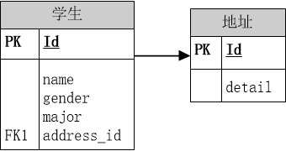
数据库表的设计方法：
使用外键关联，在数据库表student中的address_id字段为表address中的id的值。通过address_id，可以找到对应的address记录。

Slide 58
10.4.2一对一单向
一对一单向关联模型
B
A
@OneToOne
@JoinColumn(…)
Private B b;
学生
地址
Address address

Slide 59
10.4.2一对一单向
一对一的关系用@OneToOne标注声明，包括单向关联和双向关联。 @OneToOne标注具有如下属性：
属性 | 含义
targetEntity | 表示默认关联的实体类型，默认为当前标注的实体类。
cascade | 表示与此实体一对一关联的实体的联级样式类型，PERSIST（级联新建）、REMOVE（级联删除）、 REFRESH（级联刷新）、MERGE（级联更新）、ALL（全部四项）
fetch | 该实体的加载方式，EAGER（关系类在主类加载的时候同时加载）、LAZY（关系类在被访问时才加载）
optional | 关联的该实体是否能够存在null值
mappedBy | 用于双向关联实体时，标注在不保存关系的实体中
@OneToOne属性

Slide 60
其中cascade属性表示关联的实体的级联操作类型。级联是当对实体进行操作时，对相关联的实体如何处理。具备这种属性的关联，会将EntityManager作用于一个对象上的操作，同步传递到关联另一端的对象上。
默认情况下，不关联任何操作。

Slide 61
取值 | 说明
persist | 当对象被EntityManager通过persist方法持久化时，和该对象存在关联关系的其他实体对象也会被执行persist操作
merge | 当对象被EntityManager通过merge方法持久化时，和该对象存在关联关系的其他实体对象也会被执行merge操作
remove | 当对象被EntityManager通过remove方法从数据库中删除时，和该对象存在关联关系的其他实体对象也会被执行remove操作
refresh | 当对象被EntityManager通过refresh方法将数据库中的最新状态刷新到实体对象中时，和该对象存在关联关系的其他实体对象也会被执行refresh操作
all | 等价于上面所有选项的逻辑或
JPA级联的各种类型

Slide 62
10.4.2一对一单向
@JoinColumn标注用来指定实体关系的保存情况，@OneToOne标注只能确定实体之间的关系是一对一的关系，不能指定数据库表中用来表示关联关系的字段。所以此时要结合@JoinColumn标注来进行说明。
@JoinColumn的name属性，指定外键字段的名字，在默认情况下，name=关联表的名称+“_”+ 关联表主键的字段名；
@JoinColumn的referencedColumnName属性，指定了这个外键的引用字段。在默认情况下，为外键所指向的表的主键字段名称。

Slide 63
10.4.2一对一单向
以学生实体（Student）与地址实体（Address）为例来说明一对一单向关系。
一个学生对应一个地址，通过学生可以获得该学生的地址信息，因此学生和地址是一对一的关系
但通过地址不能获得学生信息，学生和地址是单向关联。

Slide 64
CREATE TABLE `student` (
`Id` int(11) NOT NULL AUTO_INCREMENT,
`name` varchar(50) DEFAULT NULL,
`gender` varchar(50) DEFAULT NULL,
`major` varchar(50) DEFAULT NULL,
`address_id` int(11) DEFAULT NULL,
PRIMARY KEY (`Id`),
KEY `fk_student` (`address_id`),
CONSTRAINT `fk_student` FOREIGN KEY (`address_id`) REFERENCES `address` (`Id`)
) ENGINE=InnoDB DEFAULT CHARSET=utf8;
Student表结构

Slide 65
CREATE TABLE `address` (
`Id` int(11) NOT NULL AUTO_INCREMENT,
`detail` varchar(50) DEFAULT NULL,
PRIMARY KEY (`Id`)
) ENGINE=InnoDB DEFAULT CHARSET=utf8;
Address表结构

Slide 66
Student实体类：
@Entity
public class Student implements Serializable {
private static final long serialVersionUID = 1L;
@Id
@GeneratedValue(strategy = GenerationType.IDENTITY)
private int id;
private String name;
private String gender;
private String major;
@OneToOne(cascade = { CascadeType.ALL })
@JoinColumn(name = "address_id")
private Address address;
.......

Slide 67
Address实体类：
@Entity
public class Address implements Serializable {
private static final long serialVersionUID = 1L;
@Id
@GeneratedValue(strategy = GenerationType.IDENTITY)
private int id;
private String detail;
public Address() {
}
public String getDetail() {
return this.detail;
}
........
}

Slide 68
Client类：
public class Client {
public static void main(String[] args) throws Exception
{
EntityManagerFactory factory =
Persistence.createEntityManagerFactory("JPARelation",null);
EntityManager manager = factory.createEntityManager();
try
{ createStudent(manager);
showAll(manager);
queryFromMaintained(manager);
}
finally
{
manager.close();
factory.close();
}
}

Slide 69
Client类：
public static void createStudent(EntityManager manager) {
Student p=new Student();
p.setName("wangwu6");
p.setGender("male");
p.setMajor("computer");
Address ad=new Address ();
ad.setDetail("吉林省长春市前进大街2699号");
ad.setProvince("吉林省");
ad.setCity("长春市");
ad.setZip("130012");
p.setAddress(ad);
EntityTransaction transaction = manager.getTransaction();
transaction.begin();
manager.persist(p);
transaction.commit();
} ......
}

Slide 70
10.4.3 一对一双向
双向关联指相关联的实体可以互相引用。
实体
A
实体
B
Entity A
1
1
Entity B

Slide 71
数据库表的设计方法：
使用外键关联，在数据库表student中的address_id字段为表address中的id的值。通过address_id，可以找到对应的address记录。

Slide 72
10.4.3 一对一双向
一对一双向关联模型
B
A
@OneToOne
@JoinColumn(…)
Private B b;
@OneToOne(mappedBy=“b”)
Private A a;
学生
地址
Address address
Student student

Slide 73
例子：通过实体Student对象获得Address对象，也可通过Address对象获得Student对象。由于在一对一单向例子中，可以通过Student对象找到Adress对象，所以在一对一双向例子中Student代码可以保持不变，只需要在Address中增加对Student对象的引用。

Slide 74
Student实体类映射方法：
@Entity
public class Student implements Serializable {
private static final long serialVersionUID = 1L;
@Id
@GeneratedValue(strategy = GenerationType.IDENTITY)
private int id;
private String name;
private String gender;
private String major;
@OneToOne(cascade = { CascadeType.ALL })
@JoinColumn(name = "address_id")
private Address address;
.......

Slide 75
@Entity
public class Address implements Serializable {
private static final long serialVersionUID = 1L;
@Id
@GeneratedValue(strategy = GenerationType.IDENTITY)
private int id;
private String detail;
@OneToOne(cascade = { CascadeType.ALL },mappedBy = "address")
private Student student;
public Address() {
}
public String getDetail() {
return this.detail;
}
........
}

Slide 76
Client类：
public class Client {
public static void main(String[] args) throws Exception
{
EntityManagerFactory factory =
Persistence.createEntityManagerFactory("JPARelation",null);
EntityManager manager = factory.createEntityManager();
try
{ createStudent(manager);
showAll(manager);
queryFromMaintained(manager);
}
finally
{
manager.close();
factory.close();
}
}

Slide 77
Client类：
public static void createStudent(EntityManager manager) {
Student p=new Student();
p.setName("Bill2");
p.setGender("male");
p.setMajor("computer");
Address ad=new Address ();
ad.setDetail("辽宁省沈阳市2号");
ad.setProvince("辽宁省");
ad.setCity("沈阳市");
ad.setZip("130012");
p.setAddress(ad);
ad.setStudent(p);
EntityTransaction transaction = manager.getTransaction();
transaction.begin();
manager.persist(p);
transaction.commit();
}......
}

Slide 78
总结 一对一映射的一般步骤
在标注一对一的实体关联时，应遵循的几个步骤：
第一步：确定实体与实体间的关系。
如果是一对一的关系，则要使用@OneToOne注释。例如，Student和Address两个实体是一对一的关系。
第二步：考虑表结构的设计。
通常使用外键关联，且需要配合@JoinColumn注释使用。
第三步：考虑实体关系的方向性。
若为双向关联，则在保存实体关系的实体中，要配合使用@JoinColumn注释；在没有保存实体关系的实体中，要使用mappedBy属性明确所关联的实体。
例如，Student实体和Address实体的关系保存在表“Student”中，所以在Student实体中使用@JoinColumn，在Address中设置MappedBy属性。

Slide 79

10.4.4一对多单向
一对多(1:n)单向关联模型：

Slide 80
10.4.4一对多单向
一对多(1:n)单向关联模型：
B
A
@OneToMany
@JoinColumn / @JoinTable
Private Set<B> bs;
老师
学生
Collection<Student> students

Slide 81
@OneToMany标记用于标注实体关系为一对多。定义如下：
public @interface OneToMany {
Class targetEntity() default void.class;
CascadeType[] cascade() default {};
FetchType fetch() default LAZY;
String mappedBy() default "";
}
targetEntity属性表示默认关联的实体类型。因为一对多的实体映射时保存在集合类中，所以必须指明集合类中保存的具体类型。以下两种方案必须任选一种。

Slide 82
（1）指定集合泛型的具体类型。
@OneToMany(cascade = { CascadeType.ALL })
@JoinColumn(name = “student_id")
private Collection<Student> students = new ArrayList<Student>();
（2）指定targetEntity属性类型，如下代码所示。
@OneToMany(targetEntity=Student.class,cascade = { CascadeType.ALL })
@JoinColumn(name = “student_id")
private Collection students = new ArrayList();

Slide 83
cascade属性和fetch属性所表示的意义与@OneToOne标记中类似。但要注意的是，@OneToMany中fetch属性默认为惰性加载LAZY的，这是因为集合类如果使用即时加载的话，会浪费很多资源。所以一般建议使用惰性加载。
mappedBy属性用于标记当实体间的关系是双向时使用。

Slide 84
10.4.4一对多单向
例子：老师和学生的关系是一对多的关系。假设一个老师可以有多个学生，而一个学生只能有一个老师。
对于一对多的实体关系，表结构有两种设计策略，分别是外键关联和表关联。
  外键关联：不管是一对多还是多对一，都是在多的一方添加指向一的一方的外键。
  表关联：两个表的关系单独定义一个表中，通过一个中间表来关联。

Slide 85
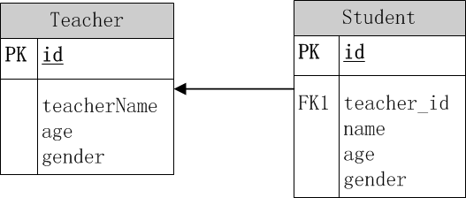
10.4.4一对多单向
(1)采用外键关联设计数据库表
CREATE TABLE student
(
id int(11) NOT NULL auto_increment,
teacher_id int(11) ，
name varchar(20) default NULL,
age int(11) default NULL,
gender varchar(11) default NULL,
PRIMARY KEY (`id`)
)
CREATE TABLE teacher
(
id int(11) NOT NULL auto_increment,
teacherName varchar(20) default NULL,
age int(11) default NULL,
gender varchar(11) default NULL,
PRIMARY KEY (`id`)
);
teacher表和student表

Slide 86
Teacher类(增加了集合属性)
@Entity
public class Student implements Serializable{
@Id
@GeneratedValue(strategy = GenerationType.IDENTITY)
private int id;
private int age;
private String gender;
private String teacherName;
@OneToMany(cascade = { CascadeType.ALL })
@JoinColumn(name = "teacher_id")
private Collection<Student> students= new ArrayList<Student>();
public Teacher() { }

Slide 87
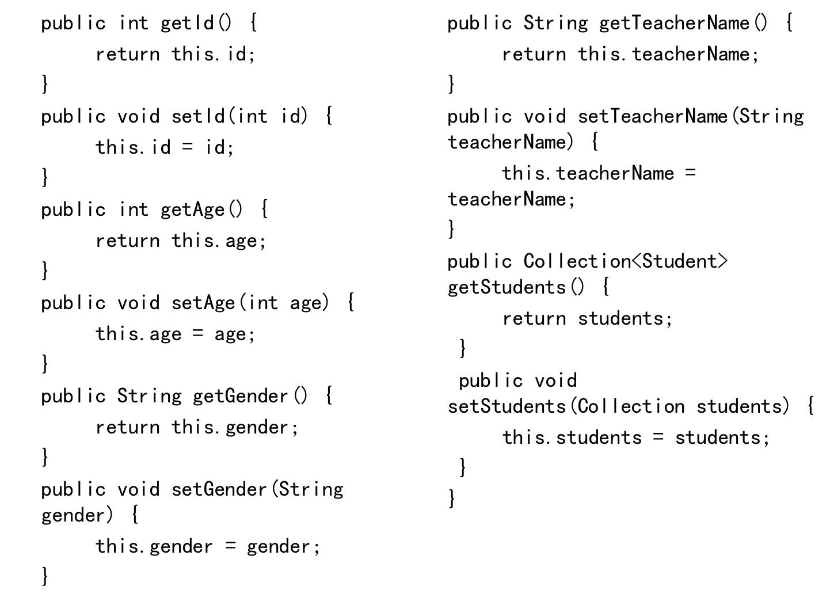

Slide 88
Student类 （普通实体类）
@Entity
public class Student implements Serializable {
private static final long serialVersionUID = 1L;
@Id
@GeneratedValue(strategy = GenerationType.IDENTITY)
private int id;
private String gender;
private String name;
private String major;
public Student() { }
public int getId() {
return this.id;
}
public void setId(int id) {
this.id = id;
}

Slide 89
public String getGender() {
return this.gender;
}
public void setGender(String gender) {
this.gender = gender;
}
public String getName() {
return this.name;
}
public void setName(String name) {
this.name = name;
}
public String getMajor() {
return major;
}
public void setMajor(String major) {
this.major = major;
}
}

Slide 90
Client类
public class Client {
public static void main(String[] args) throws Exception
{
EntityManagerFactory factory =
Persistence.createEntityManagerFactory("one2many1",null);
EntityManager manager = factory.createEntityManager();
try
{
testsave1(manager);
showAll(manager);
}
finally
{
manager.close();
factory.close();
}
}

Slide 91
public static void testsave1(EntityManager manager)
{
Student p=new Student ();
p.setName("学生一");
p.setGender("male");
p.setMajor("computer technology");
Student p2=new Student ();
p2.setName("学生二");
p2.setGender("male");
p2.setMajor("computer Science");
Teacher t=new Teacher();
t.setTeacherName("老师甲");
t.setAge(31);
t.setGender("male");
t.getStudents().add(p);
t.getStudents().add(p2);
EntityTransaction transaction = manager.getTransaction();
transaction.begin();
manager.persist(t);
transaction.commit();
}

Slide 92
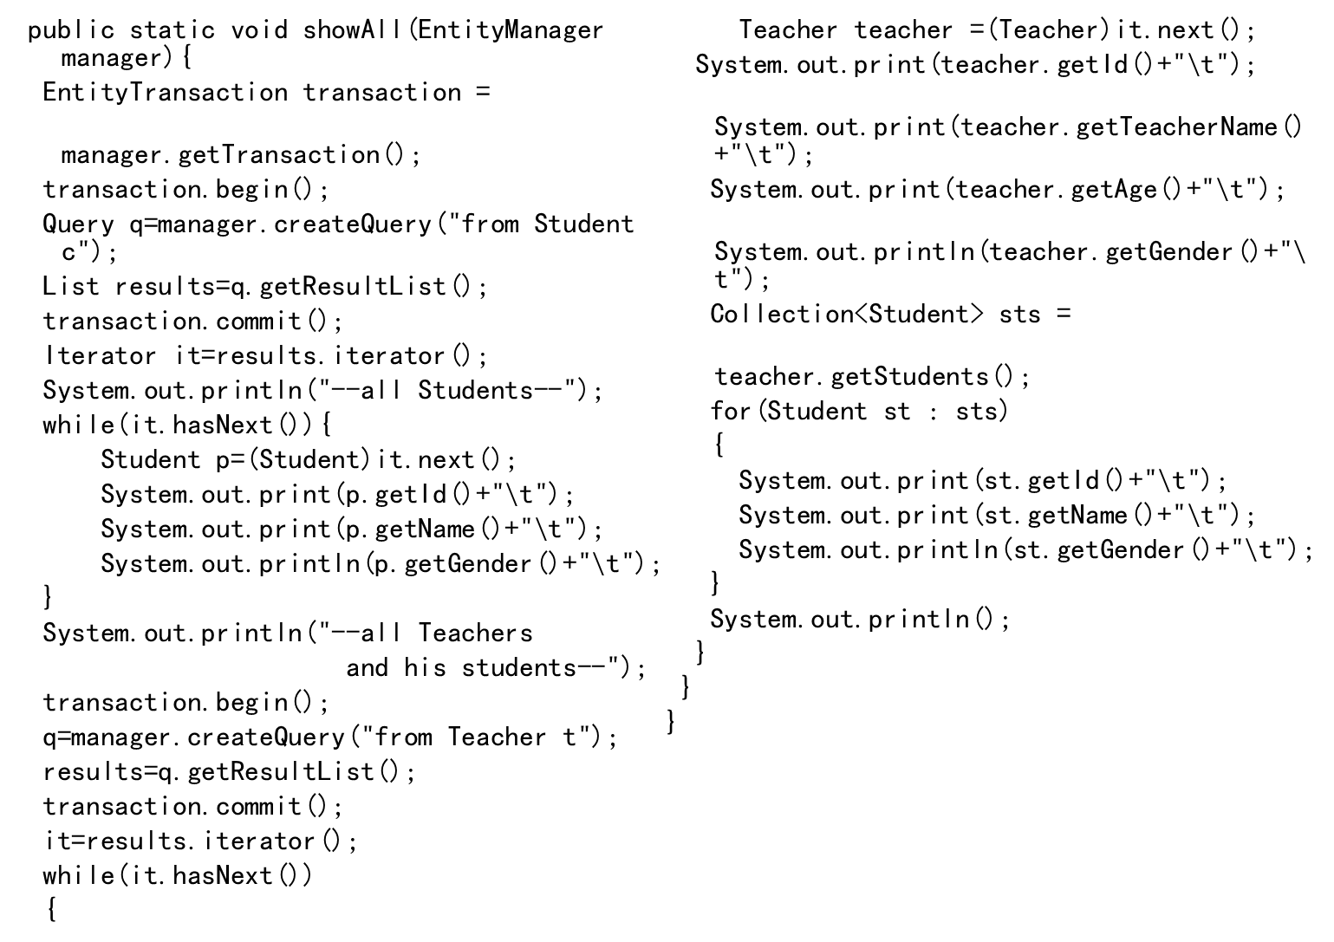

Slide 93
10.4.4一对多单向
Teacher实体类通过@OneToMany将students属性标识成和Student间的一对多关联关系。
集合成员类型Collection<Student>声明了该关联关系的目标对象类型。
@JoinColumn的name属性声明了该关联关系对应数据库表的外键名称.

Slide 94
10.4.4一对多单向
在创建student实体时，Student表中的外键字段（teacher_id)被排除在外。因为关系型数据库间的外键字段用于实现两张表间的关联，对应于JPA实体对象间的关联关系。
在数据库中，无论是一对多单向还是一对多双向,映射关系的维护端都是在多的那一方,也就是student那里,因为要在数据库里面表现的话,也只有让student指向teacher的外键,不可能在teacher里面指向student。
在这里@JoinColumn标注中name属性的值是student表里面的外键的列的名字,它并不像在一对一里面的name属性的值是自己表里面的外键的列名.这一点要特别注意一下.

Slide 95
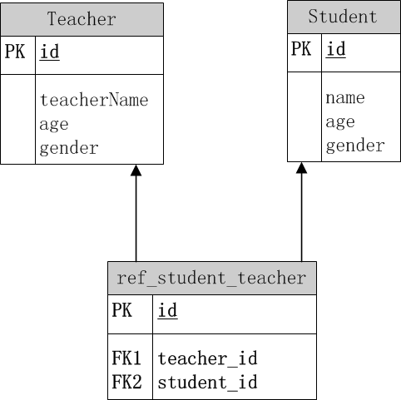
10.4.4一对多单向
(2) 采用表关联设计数据库表
对于同样的一对多的实体关系，在设计表结构时也可以采用表关联的方式。
增加教师－学生关联表
CREATE TABLE ref_student_teacher(
id int(20) NOT NULL ,
teacher_id int(20) NOT NULL ,
student_id int(20) NOT NULL UNIQUE,
)

Slide 96
10.4.4一对多单向
表ref_student_teacher中的teacher_id字段为表tacher中的id的值，student_id为表student中的id的值。
这样通过表ref_student_teacher中的teacher_id和student_id可以找到所关联的student表中的记录。
通过限制student_id字段为唯一标识，可以保证一条student记录对应一个teacher，教师和学生是一对多的关系。

Slide 97
10.4.4一对多单向
通过表关联的方式来映射一对多的关系时，要使用@JoinTable这个标记。
属性 | 说明
name | 将两个表关联起来的关系表的名称
joinColumns | 关系表中和当前实体对应的外键名称
inverseJoinColumns | 关系表中和当前实体所关联的对象对应的外键名称

Slide 98
10.4.4一对多单向
Teacher类
@Entity
public class Teacher implements java.io.Serializable {
………………
@OneToMany(cascade = { CascadeType.ALL })
@JoinTable(name="ref_student_teacher",
joinColumns={
@JoinColumn(name=“teacher_id",
referencedColumnName="id")
},
inverseJoinColumns={
@JoinColumn(name=“student_id",
referencedColumnName="id")
}
)
private Collection<Student> students = new ArrayList<Student>();
………………..
}

Slide 99
10.4.4一对多单向
joinColumns属性表示，关系表中和当前实体对应的外键，并配合@JoinColumn标记使用。
例如以下的映射配置，表示字段teacher_id为外键,关联到teacher 表中的id字段。
joinColumns={
@JoinColumn(name=" teacher_id ",
referencedColumnName="id")
}
inverseJoinColumns属性表示，关系表中和当前实体所关联的对象对应的外键。
例如以下的映射配置，表示字段student_id为外键,关联到student表中的id字段。
inverseJoinColumns={
@JoinColumn(name=“student_id",
referencedColumnName="id")
}

Slide 100
Student类 （普通实体类）
@Entity
public class Student implements Serializable {
private static final long serialVersionUID = 1L;
@Id
@GeneratedValue(strategy = GenerationType.IDENTITY)
private int id;
private String gender;
private String name;
private String major;
public Student() { }
public int getId() {
return this.id;
}
public void setId(int id) {
this.id = id;
}

Slide 101
10.4.5多对一单向
多对一单向关联模型
B
A
@ManyToOne
@JoinColumn / @JoinTable
private B b;
学生
老师
Teacher teacher

Slide 102
10.4.5多对一单向
例子：学生和老师的关系设定为多对一。一个学生有一位老师，一个老师可以有多位学生。

Slide 103
10.4.4一对多单向
(1)采用外键关联设计数据库表
CREATE TABLE student
(
id int(11) NOT NULL auto_increment,
teacher_id int(11) ，
name varchar(20) default NULL,
age int(11) default NULL,
gender varchar(11) default NULL,
PRIMARY KEY (`id`)
)
CREATE TABLE teacher
(
id int(11) NOT NULL auto_increment,
teacherName varchar(20) default NULL,
age int(11) default NULL,
gender varchar(11) default NULL,
PRIMARY KEY (`id`)
);
teacher表和student表

Slide 104
teacher类（普通的实体类）
public class Teacher implements Serializable {
@Id
@GeneratedValue(strategy=GenerationType.IDENTITY)
private int id;
private String teacherName;
private int age;
private String gender;
public Teacher() { }
public int getId() {
return this.id;
}

Slide 105
Student类(使用ManyToOnme和JoinColumn)
public class Student implements Serializable
{
@Id
private int id;
private String name;
private int age;
private String gender;
@ManyToOne(cascade={CascadeType.ALL})
@JoinColumn(name=‘teacher_id’)
private Teacher teacher;
public Student() {
}
public Student(BigDecimal id) {
this.id = id;
}

Slide 106
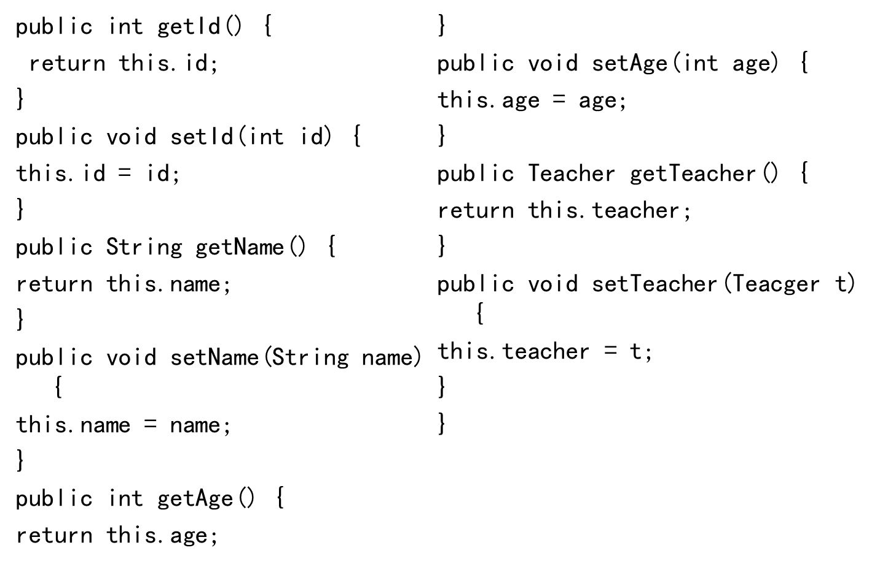

Slide 107
Student s=new Student ();
s.setName("wangwu6");
s.setAge(20);
s.setSex("male");
Teacher t=new Teacher();
t.setName(“Mike");
t.setAge(31);
t.setSex("male");
s.setTeacher(t);
EntityTransaction transaction = manager.getTransaction();
transaction.begin();
manager.persist(s);
transaction.commit();

Slide 108
10.4.6一对多双向/多对一双向
一对多/多对一双向关联模型
B
A
@OneToMany(MappedBy=‘a’)
private Set<B> bs;
@ManyToOne
@JoinColumn / @JoinTable
private A a;
老师
学生
Collection<Student> students
Teacher teacher

Slide 109
10.4.6一对多双向/多对一双向
例子：学生和老师的关系就是多对一。一个学生有一位老师，一个老师可以有多位学生。

Slide 110
10.4.4一对多单向
采用外键关联设计数据库表
CREATE TABLE student
(
id int(11) NOT NULL auto_increment,
teacher_id int(11) ，
name varchar(20) default NULL,
age int(11) default NULL,
gender varchar(11) default NULL,
PRIMARY KEY (`id`)
)
CREATE TABLE teacher
(
id int(11) NOT NULL auto_increment,
teacherName varchar(20) default NULL,
age int(11) default NULL,
gender varchar(11) default NULL,
PRIMARY KEY (`id`)
);
teacher表和student表

Slide 111
双向关联的对称性问题：
在JPA规范中，“多”方实体类为关系主动方，即负责外键记录的更新，“一”方为被动方，即没有权力更新外键记录。
仍旧使用学生实体（Student）与教师实体（Teacher）为例来说明多对一双向关系。由于一名教师可以有多个学生，所以一方是教师，而多方为学生。因此本例子只需要在多对一单向关联的基础上，在“一”端定义mappedBy属性，即在教师实体类中使用mappedBy属性，它的值是关系主动方中维护的被动方的属性名 。

Slide 112
Teacher实体类
//在双向映射中，作为“一”的一方，作为被动方。
//使用@OneToMany标注，并设置mappedby属性
@Entity
public class Teacher implements Serializable {
@Id
@GeneratedValue(strategy = GenerationType.IDENTITY)
private int id;
private int age;
private String gender;
private String teacherName;
@OneToMany(cascade = { CascadeType.ALL },mappedBy="teacher")
//@OneToMany(cascade = {CascadeType.ALL)
//@JoinColumn(name = "teacher_id")
private Collection<Student> students= new ArrayList<Student>();
public Teacher() {
}

Slide 113
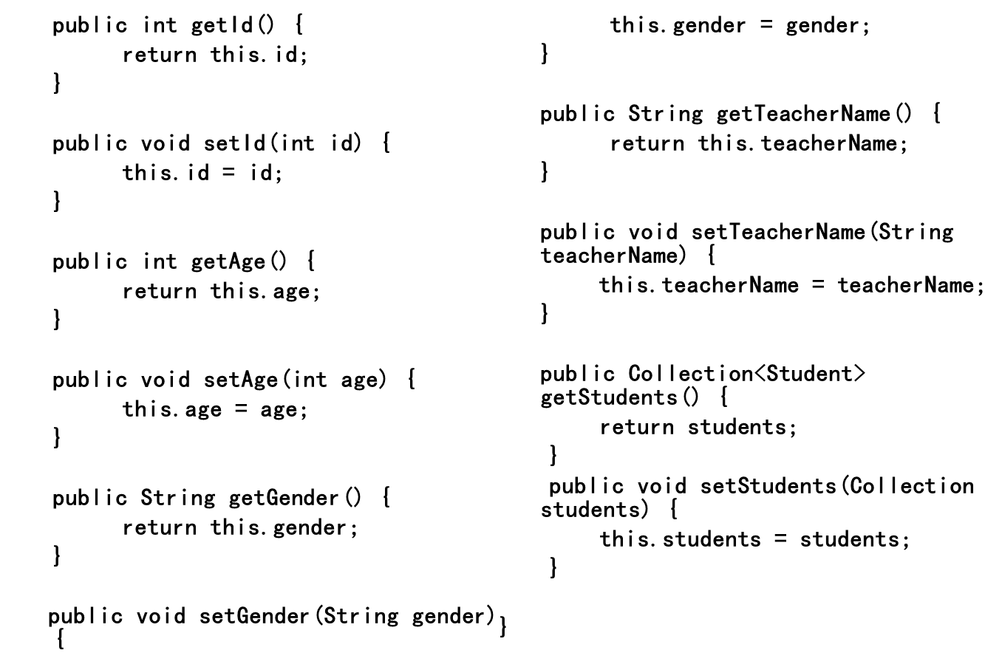
Teacher类

Slide 114
Student实体类
//Student类
//同多对一单向一样，使用@ManyToOne和@JoinColumn标注
@Entity
public class Student implements Serializable {
@Id
@GeneratedValue(strategy = GenerationType.IDENTITY)
private int id;
private String major;
private String gender;
private String name;
@ManyToOne(cascade={CascadeType.ALL})
@JoinColumn(name="teacher_id")
private Teacher teacher;
public Student() {
}

Slide 115
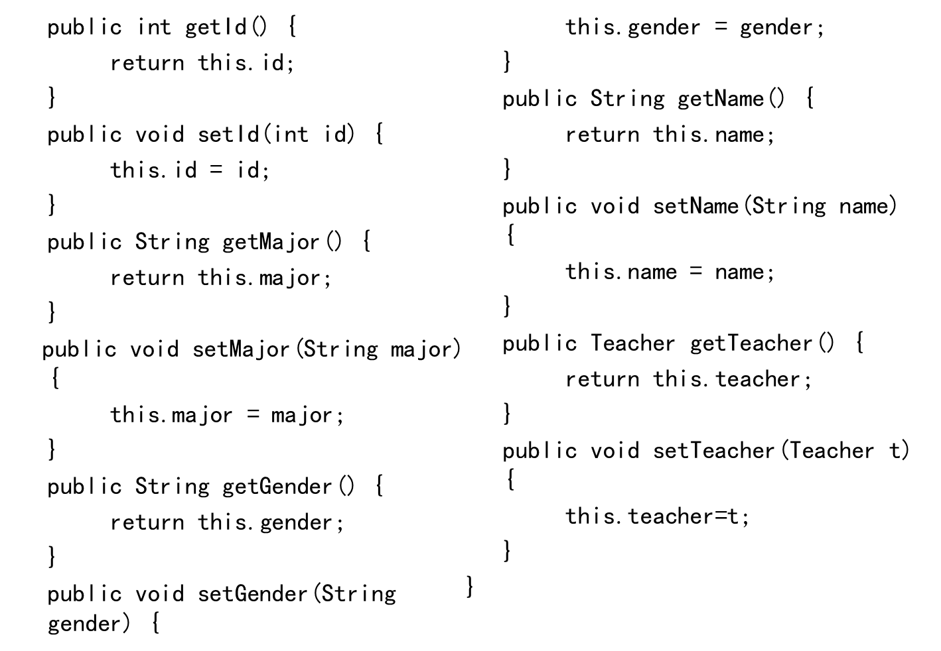
Student实体类定义

Slide 116
@OneToMany(cascade = { CascadeType.ALL},mappedBy=“teacher”)
private Collection<Student> students= new ArrayList<Student>()
mappedBy属性只有在实体间双向关联时使用。
由于是双向关联，@OneToMany标记中mappedBy属性的值为Student中所引用的Teacher类型实体的属性名。
通过mappedBy标识了关联关系中的主动属性是Student的teacher属性。

Slide 117
测试程序：
public static void testsave1(EntityManager manager) {
Teacher t=new Teacher();
t.setTeacherName("Mike");
t.setAge(31);
t.setGender("male");
Student p=new Student ();
p.setName("wangwu6");
p.setMajor("economic");
p.setGender("female");
p.setTeacher(t);
Student p2=new Student ();
p2.setName("wangwu2");
p2.setMajor("Math");
p2.setGender("male");
p2.setTeacher(t);
t.getStudents().add(p);
t.getStudents().add(p2);
EntityTransaction transaction = manager.getTransaction();
transaction.begin();
manager.persist(p);
manager.persist(p2);
//或者manager.persist(t);
transaction.commit();
}

Slide 118
10.4.6一对多双向/多对一双向
一对多/多对一的实体关联时，应遵循的几个步骤：
（1）确定实体与实体间的关系。
如果是一对多关系，则要使用@OneToMany标注；
如果是多对一关系，则要使用@ManyToOne标注。
例如，Teacher 和Student是一对多的关系，相反Student和Teacher两个实体是多对一的关系。
（2）考虑表结构的设计。
  若使用外键关联，配合@JoinColumn注释使用
  若使用表关联，则需要使用@JoinTable注释使用。

Slide 119
10.4.6一对多双向/多对一双向
（3）考虑实体关系的方向性。
  若为双向关联
  在保存实体关系的实体中(多的一方，主动的一方)，要配合使用@JoinColumn或@JoinTable标注；
  在没有保存实体关系的实体中(一的一方，被动的一方)，要使用mappedBy属性明确所关联的实体。
  例如，Teacher实体和Student实体的关系保存在表“student”中，所以在Student实体中使用@JoinColumn，在teacher中设置mappedBy属性。
  若为单向关联，则仅在保存实体关系的实体中使用@JoinColumn标注。

Slide 120
10.4.7 多对多单向
多对多单向关联模型（需要连接表）
B
A
@ManyToMany
@JoinTable(name=“A_B”)
private Set<B> bs;
学生
老师
Collection<Teacher> teachers

Slide 121
10.4.7 多对多单向
仍旧使用学生实体（Student）与教师实体（Teacher）为例来说明如何映射多对多关系。
一个学生可以有多个老师，一个老师又可以有多个学生，因此学生和老师是多对多的关系。本节考虑学生与老师的单向关联关系。

Slide 122
10.4.7 多对多单向
采用表关联设计数据库表
对于多对多的实体关系，在设计表结构时只能采用表关联的方式。
增加教师－学生关联表
CREATE TABLE ref_student_teacher(
id int(20) NOT NULL ,
teacher_id int(20) NOT NULL ,
student_id int(20) NOT NULL UNIQUE,
)

Slide 123
10.4.7 多对多单向
对于多对多的关联，采用表关联的方式。
事实上，多对多表的设计就是一对多设计时，采用表关联的扩展，只不过是在设计表关系时，去掉了teacher_id的唯一索引。这样就可以一个teacher对应多个student，一个student又可以对应多个teacher了。
@ManyToMany标记用于标注实体关系为多对多,它定义的属性与@OneToMany相同。

Slide 124
Teacher类 （普通实体类）
@Entity
public class Teacher implements Serializable {
@Id
@GeneratedValue(strategy = GenerationType.IDENTITY)
private int id;
private int age;
private String gender;
private String teacherName;
public Teacher() {
}

Slide 125
10.4.7 多对多单向
Student类
@Entity
public class Student implements java.io.Serializable {
………………
@ManyToMany
@JoinTable(
name = "ref_teacher_student",
joinColumns =
{@JoinColumn(name="student_id",referencedColumnName="id")},
inverseJoinColumns =
{@JoinColumn(name="teacher_id",referencedColumnName="id")}
)
private Collection<Teacher> teachers= new ArrayList<Teacher>();
………………
}
多对多单向使用关联表后的Teacher类

Slide 126
测试代码：
public static void testsave1(EntityManager manager)
{
Student s1=new Student ();
s1.setName(“Student1");
s1.setGender("male");
s1.setMajor("computer technology");
Student s2=new Student ();
s2.setName(“Student2");
s2.setGender("male");
s2.setMajor(“network security");
Teacher t1=new Teacher();
t1.setTeacherName(“TeacherA");
t1.setAge(31);
t1.setGender("male");
Teacher t2=new Teacher();
t2.setTeacherName(" TeacherB");
t2.setAge(36);
t2.setGender("female");
EntityTransaction transaction =
manager.getTransaction();
transaction.begin();
//入学和入职过程；对象的建立
manager.persist(t1);
manager.persist(t2);
manager.persist(s1);
manager.persist(s2);
transaction.commit();
transaction.begin();
//选课过程；对象之间关系的维护
s1.getTeachers().add(t1);
s1.getTeachers().add(t2);
s2.getTeachers().add(t1);
transaction.commit();
}

Slide 127
10.4.8 多对多双向关联
多对多双向关联模型
B
A
@ManyToMany
@JoinTable(name=“A_B”)
private Set<B> bs;
@ManyToMany(mappedBy=“bs”)
private Set<A> as;
学生
老师
Collection<Teacher> teachers
Collection<Student> students

Slide 128
10.4.8 多对多双向
采用表关联设计数据库表
对于多对多的实体关系，在设计表结构时只能采用表关联的方式。
增加教师－学生关联表
CREATE TABLE ref_student_teacher(
id int(20) NOT NULL ,
teacher_id int(20) NOT NULL ,
student_id int(20) NOT NULL UNIQUE,
)

Slide 129
10.4.8 多对多双向关联
多对多双向可以分解为两个多对多单向，仍然需要使用关联表来维护其关系。
配置多对多双向关联的方法是，在关联关系的两端都增加@ManyToMany标注，并在关联关系拥有者一端(主动端)配置@JoinTable标注，而在另一端配置(被动端)mappedBy属性。

Slide 130
10.4.8 多对多双向关联
本节仍旧使用学生实体（Student）与教师实体（Teacher）为例来说明如何映射多对多双向关系。
一个学生可以有多个老师，一个老师又可以有多个学生，因此学生和老师是多对多的关系。
我们将Student实体类作为主动方，需要使用@ManyToMany标注和@JoinTable标注，
Teacher实体类作为被动方，需要使用@ManyToMany标注并添加mappedBy属性。

Slide 131
Teacher实体类
public class Teacher implements Serializable {
@Id
@GeneratedValue(strategy=GenerationType.AUTO)
private int id;
private String teacherName;
private int age;
private String gender;
@OneToMany( mappedBy=“teachers”)
private Collection<Student> students= new ArrayList<Student>()
public Teacher() {
}
public int getId() {
return this.id;
}
……
}

Slide 132
Student实体类
@Entity
public class Student implements Serializable {
……
//定义teachers属性
@ManyToMany
@JoinTable(name="ref_teacher_student",
joinColumns={
@JoinColumn(name="student_id",
referencedColumnName="id")
},
inverseJoinColumns={
@JoinColumn(name="teacher_id",
referencedColumnName="id")
} )
private Collection<Teacher> teachers= new ArrayList<Teacher>();
………

Slide 133
测试代码：
public static void testsave1(EntityManager manager)
{
Student s1=new Student ();
s1.setName(“Student1");
s1.setGender("male");
s1.setMajor("computer technology");
Student s2=new Student ();
s2.setName(“Student2");
s2.setGender("male");
s2.setMajor(“network security");
Teacher t1=new Teacher();
t1.setTeacherName(“TeacherA");
t1.setAge(31);
t1.setGender("male");
Teacher t2=new Teacher();
t2.setTeacherName(" TeacherB");
t2.setAge(36);
t2.setGender("female");
EntityTransaction transaction =
manager.getTransaction();
transaction.begin();
//入学和入职过程；对象的建立
manager.persist(t1);
manager.persist(t2);
manager.persist(s1);
manager.persist(s2);
transaction.commit();
transaction.begin();
//选课过程；对象之间关联关系的维护，
//关联关系只能由主动方来维护
s1.getTeachers().add(t1);
s1.getTeachers().add(t2);
s2.getTeachers().add(t1);
transaction.commit();
}

Slide 134
10.4.8 多对多双向关联
1、多对多关系中一般不设置级联保存、级联删除、级联更新等操作。
2、可以随意指定一方为关系主动方，在这个例子中指定Student为关系维护端。
3、多对多关系的维护(建立、删除和更新)由关系主动方来完成，关系被动方无法完成关联关系的维护。

Slide 135
10.4.8 多对多双向关联
本例中即由Student.setTeachers(teachers)来绑定多对多的关系，Teacher.setStudents(students)无法完成绑定。
本例中，多对多关系的解除也必须由Student.getTeachers().remove(teacher)来完成，Teacher.getStudents().remove(student)无法解除关系。

Slide 136
10.4.8 多对多双向关联
存在问题:作为@ManyToMany类型的关联,其所对应的关系表通常不具备实际业务意义。如果关联表中添加其他业务字段，例如course字段，该如何修改？
多对多实体关联中的两个实体类在数据库中对应3张表,其中实体类Student和Teacher对应两张表,关联关系对应数据库中将两张实体表联系起来的关系表,这里的实体关系表没有任何意义,该表除了在主动实体对象中通过@JoinTable进行声明外,在代码中没有任何其他体现.因此关系表中的业务字段(Course表中的” course”字段 ),在程序中无法进行操作.

Slide 137
10.4.8 多对多双向关联
解决办法:将@ManyToMany类型的关联分解成两个相互独立的@OneToMany关联.
定义Course,且Student和Course之间是多对一的关系,Teacher和Course之间也是多对一的关系,且把Course类作为每个关联关系的主动方.

Slide 138
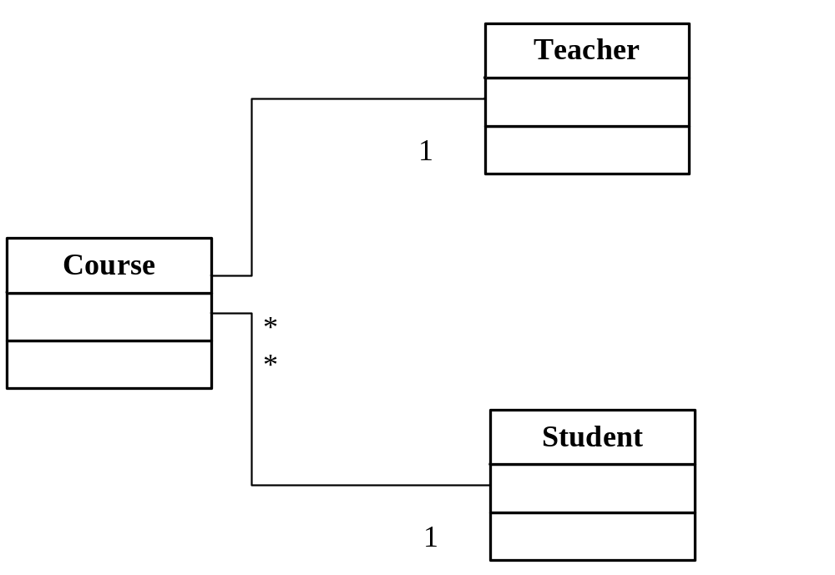
10.4.8 多对多双向关联

Slide 139
10.4.8 多对多双向关联
1 定义Course实体类
@Entity
@Table(name="course")
public class Course {
………
@ManyToOne(cascade = { CascadeType.ALL },optional=false)
@JoinColumn(name = "TEACHER_ID", referencedColumnName = "ID")
private Teacher teacher;
@ManyToOne(cascade={CascadeType.ALL},optional=false)
@JoinColumn(name = "STUDENT_ID", referencedColumnName = "ID")
private Student student;
private String course;
@Id
@GeneratedValue(strategy = GenerationType.IDENTITY)
private int id;

Slide 140
10.4.8 多对多双向关联
2 定义Student实体类
@Entity
public class Student implements Serializable {
………
@Id
@GeneratedValue(strategy = GenerationType.IDENTITY)
private int id;
private String gender;
private String name;
private String major;
@OneToMany(cascade = { CascadeType.ALL },mappedBy="student")
private Collection<Course> courses= new ArrayList<Course>();
public Student() {
}
被动方Student实体类定义

Slide 141
10.4.8 多对多双向关联
3 定义Teacher实体类
@Entity
public class Teacher implements Serializable {
…………
@Id
@GeneratedValue(strategy = GenerationType.IDENTITY)
private int id;
private int age;
private String gender;
private String teacherName;
@OneToMany(cascade = { CascadeType.ALL },mappedBy="teacher")
private Collection<Course> courses= new ArrayList<Course>();
public Teacher() {
}
被动方Teacher实体类定义

Slide 142
10.4.8 多对多双向关联
测试程序:
Course c1=new Course();
c1.setCourse("computer");
Course c2=new Course();
c2.setCourse("art");
Student s=new Student ();
s.setName("赵二");
s.setGender("male");
s.setMajor("computer technology");
c1.setStudent(s);
c2.setStudent(s);

Slide 143
10.4.8 多对多双向关联
Teacher t1=new Teacher();
t1.setTeacherName("王一");
t1.setAge(31);
t1.setGender("male");
c1.setTeacher(t1);
c2.setTeacher(t1);
EntityTransaction transaction = manager.getTransaction();
transaction.begin();
manager.persist(c1);
manager.persist(c2);
transaction.commit();

Slide 144
10.5 实体管理器
实体管理器(Entity Manager)是Java实体对象与数据库交互的中介，它负责管理一组对应的实体，包括这组实体的CRUD ( 即Create创建、Read读取、Update更新和Delete删除的缩写)操作等。
同时，实体管理器也负责与持久化上下文( Persistence Context) 进行交互，可以实现对实体不同状态进行转换操作。

Slide 145
一组实体
实体Entity
创建、修改、删除
数据库
实体管理器
Entity Manager
SQL
实体Entity
查询结果
实体Entity
查询

Slide 146
如上图所示：实体管理器与数据库交互的作用主要体现在以下两个方面：
1）负责将Java中的实体对象操作转化成数据库识别的SQL脚本，以便实现实体的持久化。
2）负责将执行的面向实体查询的JPQL转化成SQL脚本，并将返回的查询结果组装成实体。
也就是说，凡是涉及对实体的操作，以及对数据库的操作，都需要通过实体管理器来管理。

Slide 147
10.5.1 实体管理器分类
根据EntityManager对象的管理方式，可以有以下两种类型：
（1）容器托管的EntityManager 对象
容器托管的EntityManager对象最简单，程序员不需要考虑EntityManager连接的释放，以及事务等复杂的问题，所有这些都交给容器去管理。
容器托管的EntityManager对象必须在EJB容器中运行，而不能在Web 容器和JAVA SE 的环境中运行。

Slide 148
10.5.1 实体管理器分类
2）应用托管的EntityManager 对象
应用托管的EntityManager对象，程序员需要手动地控制它的释放和连接、手动地控制事务等。
但这种获得应用托管的EntityManager对象的方式，不仅可以在EJB容器中应用，也可以使JPA脱离EJB容器，而与任何的Java环境集成，比如说Web容器、JAVA SE 环境等。
所以从某种角度上来说，这种方式使得JPA能够独立于EJB环境运行的基础。

Slide 149
10.5.2 实体管理器的获取
一、容器托管的EntityManager对象的获取
在EJB容器中获得EntityManager对象主要有两种方式：
1、@PersistenceContext标注注入
2、JNDI方式。

Slide 150
（1）通过@PersistenceContext标注注入
@Stateless
public class StudentService implements IStudentService {
@PersistenceContext(unitName = "jpaUnit")
private EntityManager entityManager;
public List<Student> findAllStudents() {
Query query = entityManager.createQuery(“SELECT c FROM Student C");
List<Student> result = query.getResultList(};
for (Student c : result) {
System.out.println(c.getId()+" ,"+c.getName(});
}
return result;
}
}

Slide 151
@PersistenceContext注释中，其中unitName为persistence.xml文件中<persistence-unit>元素中的属性“name”的值，表示要初始化哪个持久化单元
<?xml version="1.0" encoding="UTF-8"?>
<persistence version="2.1" xmlns="http://xmlns.jcp.org/xml/ns/persistence" xmlns:xsi="http://www.w3.org/2001/XMLSchema-instance" xsi:schemaLocation="http://xmlns.jcp.org/xml/ns/persistence http://xmlns.jcp.org/xml/ns/persistence/persistence_2_1.xsd">
<persistence-unit name="jpaUnit" transaction-type="JTA">
<jta-data-source>java:jboss/datasources/MySqlDS</jta-data-source>
<class>javaee.jpa.simpleJPA.Student</class>
</persistence-unit>
</persistence>

Slide 152
（2）通过JNDI的方式获得
@Stateless
@PersistenceContext(name="persistence/jpaUnit",unitName="jpaUnit")
public class StudentService implements IStudentService {
@Resource
SessionContext ctx;
public List<Student> findAllStudents() {
EntityManager entityManager = (EntityManager) ctx.lookup("persistence/jpaUnit");
Query query = entityManager.createQuery(“SELECT c FROM Student c");
List<Student> result = query.getResultList();
for (Student c : result) {
System.out.println(c.getId()+", "+c.getName();
}
return result;
}
}

Slide 153
通过JNDI查找的jndi-ref也可以通过标注或通过web.xml配置.两种方法都可以.上面的例子使用的是标注方法。
使用web.xml配置
<persistence-context-ref>
<persistence-context-ref-name>persistence/jpaUnit</persistence-context-ref-name>
<persistence-unit-name>jpaUnit</persistence-unit-name>
</persistence-context-ref>
<persistence-context-ref>
<persistence-context-ref-name>persistence/jpaUnit</persistence-context-ref-name>
<persistence-unit-name>jpaUnit</persistence-unit-name>
</persistence-context-ref>

Slide 154
10.5.2 实体管理器的获取
二、应用托管的EntityManager对象的获取
应用托管的EntityManager对象，都是通过实体管理器工厂(EntityManagerFactory)对象创建的。

Slide 155
（1）EJB 容器中获得实体管理器工厂及实体管理器
@Stateless
public class StudentService implements IStudentService {
@PersistenceUnit ( unitName = " jpaUnit " )
private EntityManagerFactory emf;
public List<Student> findAllStudents() {
/**创建EntityManager对象*/
EntityManager em = emf.createEntityManager();
Query query = em.createQuery {"SELECT c FROM Student c");
……
/**关闭 EntityManager */
em .close() ;
}
}
使用注入方法获得EntityManagerFactory

Slide 156
（2）Web容器中获得实体管理器工厂及实体管理器
public class TestServlet extends HttpServlet {
@PersistenceUnit（unitName = "jpaUnit")
private EntityManagerFactory emf;
public void doPost{HttpServletRequest request , HttpServletResponse response) throws ServletException , IOExceptiqn {
……
if (emf != null) {
/** 创建EntityManager对象 */
EntityManager em= emf.createEntityManager();
try {
……
}finally {
/** 关闭EntityManager */
em.close();
}
……
}
使用注入方法获得EntityManagerFactory

Slide 157
（3）JAVA SE 环境中获得实体管理器工厂及实体管理器
在JAVA SE环境中，获得应用托管的EntityManager对象只能通过手动的方式创建。
public class StudentClient{
public static void main(String[] args) {
/**创建EntityManagerFactory对象*/
EntityManagerFactory emf = Persistence.createEntityManagerFactory ("jpaUnit") ;
/*创建entityManager对象*/
EntityManager em= emf .createEntityManager();
……
/**关闭entityManager对象*/
em.close();
/**关闭EntityManagerFactory对象*/
emf.close();
}
}
手工创建的EntityManagerFactory

Slide 158
10.5.3 Entity Manager API
主要方法包括：
public void persist(Object entity)//插入
public <T> T merge(T entity) //更新
public void remove(Object entity)//删除
public void refresh(Object entity)//刷新
public void flush（） //同步
public void detach（Object entity）//脱离
//是否被容器管理
public boolean contains（Object entity）

Slide 159
10.5.3 Entity Manager API
主要方法包括：
//通过主键查询
public <T> T find(Class <T> entityClass, Object primaryKey)
public <T> T getReference (Class <T> entityClass, Object primaryKey)
//通过JPQL语句查询
public Query createQuery（String jpql_str）
//通过SQL语句查询
public Query createNativeQuery（String sql_str）

Slide 160
10.5 .4实体的生命周期
一个实体从创建到销毁要经历多个状态，通常有这样几个状态，即瞬时状态(New/Transient) 、托管状态(Attatched/Managed)、游离状态(Detached)，以及销毁状态(Removed)。
这些状态的改变也是通过实体管理器来操作的。

Slide 161
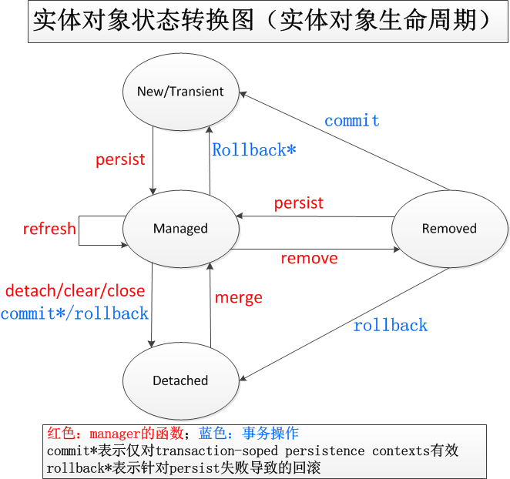

Slide 162
（1）瞬时状态(New/Transient)
瞬时状态(New/Transient)是对象尚未保存到数据库中对应记录时的状态，通过new创建一个对象后，该对象保存在内存当中，一旦停止应用服务器，该对象就消失了，所以瞬时状态的对象是未持久化的对象。
（2）托管状态(Attatched/Managed)
托管状态(Attatched) 也可以叫做被管理状态(Managed)，表示实体处于持久化上下文中，并被其所管理。处于托管状态的实体对象会在事务提交或者flush方法调用后，被同步到数据库中。

Slide 163
（3）游离状态(Detached)
游离状态( Detached )是相对于托管状态而言的，当实体不在持久化上下文中时，实体将处在游离状态。处在游离状态的实体最大的特点是:它的属性与数据库中持久化的实体是不同步的。
（4）销毁状态( Removed )
销毁状态( Removed )是实体从数据库中删除后的状态。

Slide 164
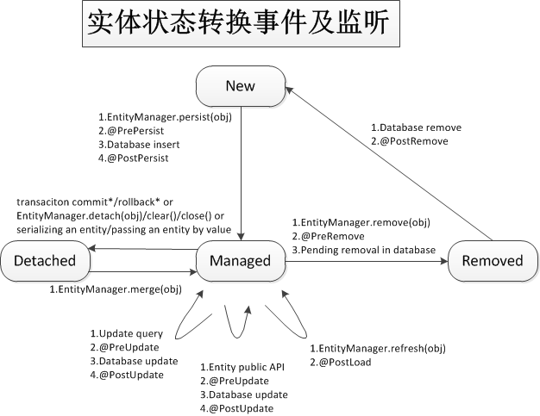

Slide 165
10.5.5 实体操作及实体状态变化
public void persist(Object entity)
persist方法可以将实例转换为托管状态。在调用flush()方法或提交事务后，实例将会被插入到数据库中。
对不同状态下的实体对象x，persist会产生以下操作:
1. 如果x是一个new状态的实体，它将会转为managed状态；实体对象x会在事务提交后或者调用flush()方法后被插入到数据库中。
2. 如果x是一个managed状态的实体，persist操作会被忽略。如果存在与该实体对象相关联的实体y，并且cascade属性被设置为PERSIST 或者ALL时， persist操作会级联到关联对象y上；
3. 如果x是一个removed状态的实体，它将会转换为managed状态；
4. 如果x是一个detached状态的实体，该方法会抛出EntityExistsException异常，具体异常根据不同的JPA实现有关。
5. 对所有与x相关关联的实体对象y，如果关联关系中的cascade属性被设置为PERSIST或者ALL，则persist操作会作用于y。

Slide 166
10.5.5 实体操作及实体状态变化
public void remove(Object entity)
从持久化上下文中移除实体对象，实体状态变为Removed状态。在事务提交时，实体对应数据从数据库中删除。
对不同状态下的实例A，remove会产生以下操作:
1.如果A是一个new状态的实例， remove操作会被忽略。如果存在与该实体对象相关联的实体y，并且cascade属性被设置为REMOVE或者ALL时， remove操作会级联到关联对象y上。
2. 如果A是一个managed状态的实例，它的状态会转换为removed。实体对象A会在事务提交后从数据库中删除。如果存在与该实体对象相关联的实体y，并且cascade属性被设置为REMOVE或者ALL时， remove操作会级联到关联对象y上。
3.如果A是一个detached状态的实体，该方法将会抛出IllegalArgumentException will异常；或者事务提交会失败。
4. 如果A是一个removed状态的实例， remove操作会被忽略。

Slide 167
10.5.5 实体操作及实体状态变化
public void refresh(Object entity)
refresh方法让当前处于托管状态的实体对象与数据库中的内容一致。
对不同状态下的实例A，refresh会产生以下操作:
1.如果A是一个managed状态的实例，它的属性将会和数据库中的数据同步；如果存在与该实体对象相关联的实体y，并且cascade属性被设置为REFRESH或者ALL时， refresh操作会级联到关联对象y上。
2.如果A是一个new、removed、detached状态的实例，抛出IllegalArgumentException异常，具体情况根据不同JPA实现有关；

Slide 168
10.4.1 Entity Manager API
public <T> T merge(T entity)
merge方法将一个新建状态或游离状态实体对象的属性值更新到一个对应的托管状态的实体对象中。
对不同状态下的实例A，merge会产生以下操作:
1. 如果A是一个detached状态的实体对象，找到或新建一个托管状态的实体对象A1,并将A的属性值赋值给A1的属性值。A1的属性值会在事务提交或者flush被调用时，同步到数据库中。
2. 如果A是一个new状态的实体，新建一个托管状态的实体对象A1,并将A的属性值赋值给A1的属性值。A1的属性值会在事务提交或者flush被调用时，同步到数据库中。
3. 如果A是一个managed状态的实体，该操作会被忽略；如果存在与该实体对象相关联的实体y，并且cascade属性被设置为REFRESH或者ALL时， refresh操作会级联到关联对象y上。
4. 如果A是一个removed状态的实体，该方法会抛出IllegalArgumentException异常。

Slide 169
10.5.5 实体操作及实体状态变化
public void detach（Object entity）
detach方法将一个托管状态的实体对象从持久化上下文中移除，使其变成一个游离状态实体对象，终止与数据库的同步。
对不同状态下的实例A，merge会产生以下操作:
1. 如果A是一个managed状态的实体，实体对象A会从持久化上下文中移除，实体状态变为游离状态。如果存在与该实体对象相关联的实体y，并且cascade属性被设置为DETACH或者ALL时， detach操作会级联到关联对象y上。
2. 如果A是一个new状态的实体，该操作会被忽略；

Slide 170
10.5.5 实体操作及实体状态变化
（1）实体持久化
实体持久化是将一个瞬时的实体，通过persist()方法将其保存到数据库中，成为可持久化的实体的过程，简单地说就是添加记录的过程。例如新建一个学生实体Student的代码如下所示：

Slide 171
@Stateless
public classStudentService implements IStudentService{
@PersistenceContext(unitName = "jpaUnit")
private EntityManager entityManager;
public Student addStudent(Student student) {
entityManager.persist(student);
return student;
}
}

Slide 172
（2）根据主键查找实体
在JPA中， 查询实体最简单的方法是通过实体管理器的find 方法， 查到主键所对应的实体。
@Stateless
public class StudentService implements IStudentService(
@PersistenceContext(unitName = "jpaUnit")
private EntityManager entityManager;
public Student findStudentById( Integer studentId )(
Student student =
entityManager.find(Student.class , studentId);
return student;
}
}

Slide 173
（3）更新实体
更新实体是将过去的实体重新持久化，保存到数据库中的过程。持久化的实体，修改后可以通过merge()方法将其重新保存。
@Stateless
public class StudentService implements IStudentService{
@PersistenceContext(unitName = "jpaUnit")
private EntityManager entityManager;
public Student updateStudent(Student student) {
Student s = entityManager.merge(student);
return s;
}
}

Slide 174
（4）删除实体
删除实体是将持久化的实体从数据库中删除，可以通过remove( )方法将实体删除。
@Stateless
public class StudentService implements IStudentService{
@PersistenceContext(unitName = "jpaUnit")
private EntityManager entityManager;
public void deleteStudent(Integer studentld){
Student student =
entityManager.find(Student.class , studentld) ;
entityManager.remove(student);
}
}

Slide 175
10.7 小结
JPA提供了通过JAVA对象操纵数据库中数据的标准，是JAVA EE6的新特性，将实体对象与数据库的表相关联，设置字段与属性的映射关系，并设置实体对象间的关联关系，可以完整而准确地表示数据库表之间的关系。
在此基础上，通过实体管理器对实体对象进行管理，就可以把相应的操作持久化到数据库中，并且还提供了JTA事务管理，使得开发人员可以容易地处理事务。

